Slide 1
次元数と計算コストを考慮した特徴量の計算方法の調査
1821005
吉岡拓郎

Slide 2
背景
近年、Twitter や Instagramなどのソーシャルネットワーキングサービスの普及に伴い、我々のアクセスすることができる画像が急激に増加している。そのような大量の画像を用いることで、画像認識の性能を向上させる研究が盛んに行われている。

Slide 3
研究目的・動機
高次元の画像を使えば、認識性能は、向上する。しかし、計算コストなど、解析が困難になる。
そこで、画像認識の性能を向上させるために、画像認識に有効な特徴量とどれくらいの計算コストで処理できるのか調査していく。

Slide 4
課題
画像認識において、特徴量がより高次元になるほど、認識性能が高くなる。
しかし、特徴量が高次元になると特徴量の算出コスト、認識処理の計算コストが大きく増加してしまい、解析が困難になってしまうといった課題がある。

Slide 5
次元数と計算コスト
大量のデータを分析する際、大きな次元のデータを処理することがあるが、次元数が大きくなると「次元の呪い」と呼ばれる問題が発生する。
データの次元数が大きくなり過ぎると、そのデータで表現できる組み合わせが飛躍的に多くなってしまい、その結果、手元にある有限なサンプルデータでは十分な学習結果が得られなくなる。計算コストが莫大となるだけでなく、十分な学習結果が得られず、未知のデータに適切に対応出来なくなる等の不具合が発生。
回避策
特徴量の中から必要なものを選び出す特徴選択
本来の情報が維持したまま低次元のデータに変換する次元削除

Slide 6
次元とは
ベクトルの要素数
例えば、特徴量が3次元のベクトルというのは、特徴量が3つあるということ。
ベクトルの構造を表現するもの
例えば、MNISTの画像でいうと28×28、なので、横方向の要素数28にベクトルと縦方向の要素数28のベクトルで構成されているので、2次元と表せる。

Slide 7
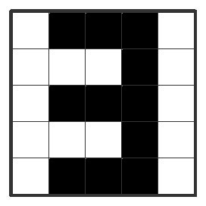
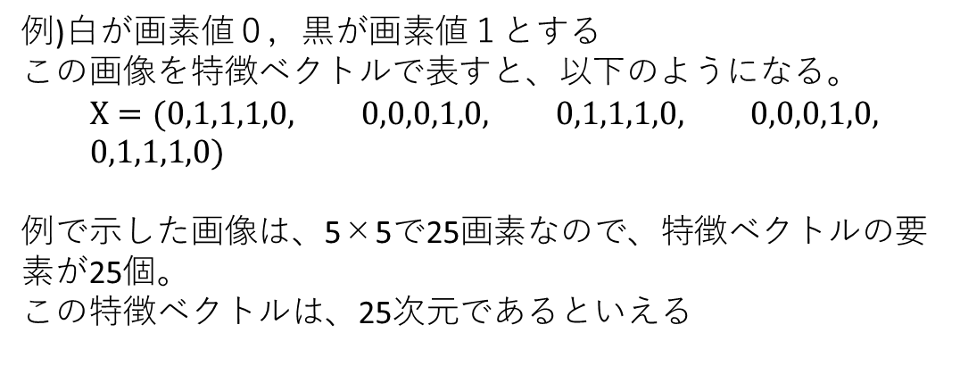
特徴ベクトル
パターン情報を変数値を要素とするベクトルの形式で表現したもの。パターン情報は濃淡画像の画素値など。
例)白が画素値０，黒が画素値１とする
この画像を特徴ベクトルで表すと、以下のようになる。
$$X=(0,1,1,1,0, 0,0,0,1,0, 0,1,1,1,0, 0,0,0,1,0, 0,1,1,1,0)$$
例で示した画像は、5×5で25画素なので、特徴ベクトルの要素が25個。
この特徴ベクトルは、25次元であるといえる

Slide 8
特徴量の検出方法
SIFT
細かい特徴把握
パノラマ写真の生成(2枚の写真をくっつける）
128次元のベクトルから抽出される
CNN

Slide 9
SIFT
2000年代初期から、画像位置合わせに特徴に基づくアプローチが用いられてきました。
このアプローチは、キーポイントの検出と特徴の記述、特徴のマッチング、画像の変換の３つのステップから成ります。
簡単に言うと、両方の画像で関心のある点を選択し、参照画像の各関心のある点を浮動画像の対応点に関連付け、両方の画像の位置が合うように浮動画像を変換します。

Slide 10
CNN(畳込みニューラルネットワーク)
畳み込み層とプーリング層が積み重なったニューラルネットワークのこと。

Slide 11
今週の進捗
PythonとKerasによるディープラーニング
を読んで、勉強中

Slide 12
課題・質問

